Slide 1
Predicción de Enfermedades Cardiacas
Proyecto 1:
Santiago González
Juliana Cárdenas

Slide 2
Contenido:
Introducción
Datos
Modelo
Motivación de la realización del proyecto.
Análisis exploratorio de los datos.
Desarrollo del modelo por medio de Redes Bayesianas.
1
2
3
Producto
Conclusiones
4
Aplicación desarrollada en Dash.
5
Que se pudo aprender del proyecto.

Slide 3
Introducción:
1
El corazón es uno de los órganos más importantes del cuerpo humano y las enfermedades cardíacas son una de las principales causas de muerte a nivel mundial.
2
El objetivo principal de este proyecto es determinar que factores influyen en la aparición de enfermedades cardíacas y desarrollar una aplicación que cuente con un modelo predictivo por medio de redes bayesianas para identificar a los pacientes en riesgo.

Slide 4
Análisis exploratorio de los datos

Slide 5
Variables:
Se explorarán los datos para Enfermedades Cardíacas, el cual es compuesto por 14 atributos para los que se cuenta con 303 observaciones.
Variables Categóricas
Variables Cuantitativas
Sexo
Tipo de dolor en el pecho
Azúcar en sangre
Resultados electrocardiográficos en reposo
Angina inducida por ejercicio
Pendiente segmento ST
Numero de vasos coloreados
Talasemia
Presencia enfermedad cardiaca
Edad
Presión arterial
Colesterol sérico
Frecuencia cardiaca máxima
Depresión segmento ST

Slide 6
Tipos de análisis:
Análisis Univariado
Análisis Multivariado
Una vez se tienen claras las variables y la categoría a la cual pertenece cada una, se procede a realizar un análisis de las distribuciones de estas.
Variables cuantitativas
Variables categóricas
Se busca entender le relación entre las variables
Categóricas vs Categóricas
Categóricas vs Numéricas
Numéricas vs Numéricas

Slide 7
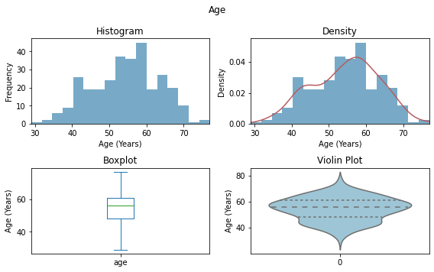
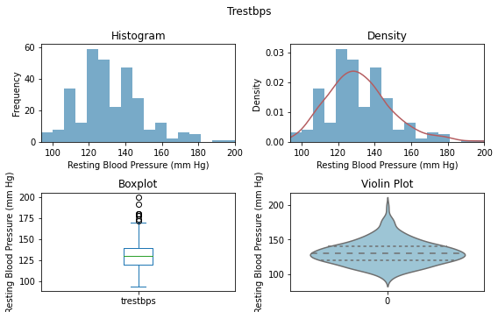
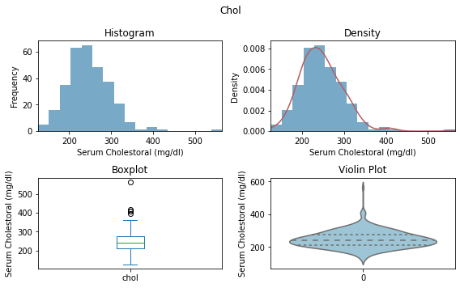
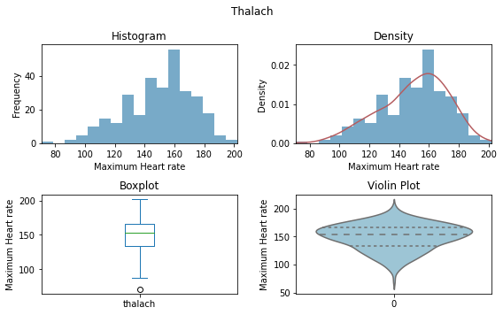
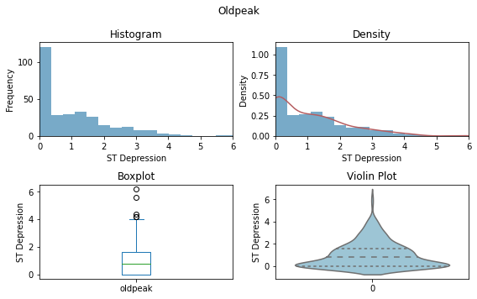
Variables cuantitativas:
El análisis para las variables numéricas consiste en cuatro graficas: un histograma con 𝑘=√𝑛 numero de clases, una grafica de densidad ajustada a la distribución, un diagrama de caja y un diagrama de violín.
Edad
Presión arterial
Colesterol sérico
Frecuencia cardiaca máxima
Depresión segmento ST

Slide 8
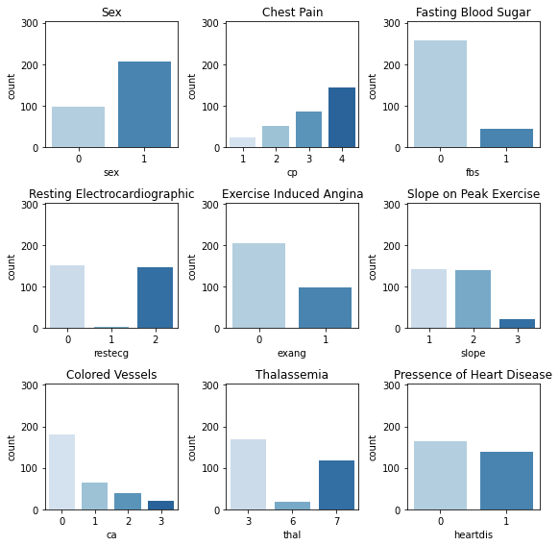
Variables categóricas:
Para las variables categóricas se propondrá un análisis a partir de las cuentas para cada uno de los valores que puede tomar la variable categórica, esto permitirá saber la distribución de la variable y ver si los datos se encuentran distribuidos uniformemente o si hay prelación por ciertos atributos de la variable.

Slide 9
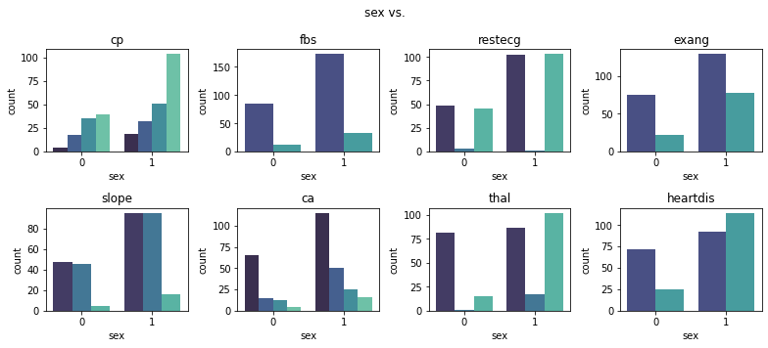
Categóricas vs Categóricas: Sexo
El sexo si afecta o se ve afectado por las variables categóricas tal y heartdis. Esto dado que hay una diferencia en la distribución de estas variables categóricas si el sexo es femenino a si es masculino.

Slide 10
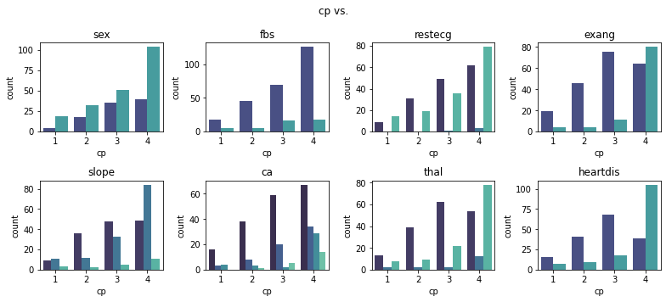
Categóricas vs Categóricas: Tipo Dolor de Pecho
El tipo de dolor de pecho si afecta o se ve afectado por las variables categóricas exang y heartdis. Esto dado que hay una diferencia en la distribución de estas variables categóricas si el dolor es anginal típico, atípico, no anginal o asintomático.

Slide 11
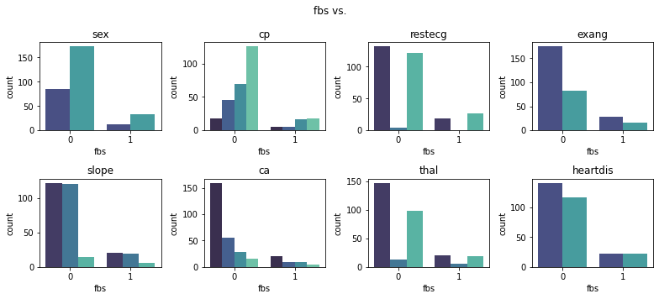
Categóricas vs Categóricas: Azúcar en sangre
Si el azúcar en sangre en ayunas es mayor a 120 mm Hg no afecta o se ve afectado por las variables categóricas. Esto dado que hay no una diferencia en la distribución de estas variables categóricas si es mayor o no el azúcar.

Slide 12
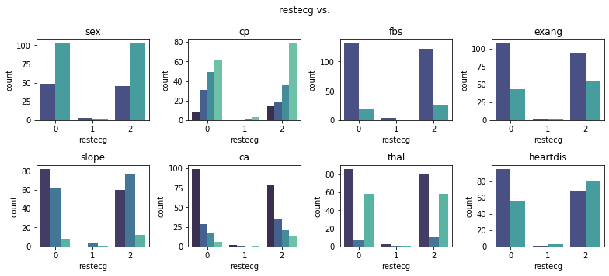
Categóricas vs Categóricas: Resultados electrocardiográficos en reposo
El resultado electrocardiográfico en reposo no afecta o se ve afectado por las variables categóricas. Esto dado que hay no hay diferencia en la distribución de las variables categóricas dado el resultado del examen.

Slide 13
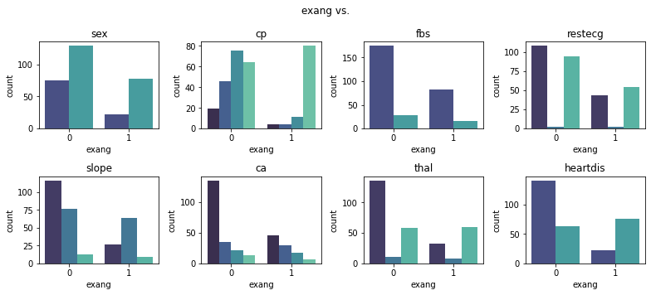
Categóricas vs Categóricas: Angina inducida por ejercicio
Si la angina se produce por hacer ejercicio si afecta o se ve afectado por las variables categóricas thal y heartdis. Esto dado que hay una diferencia en la distribución de estas variables si la angina es producida o no.

Slide 14
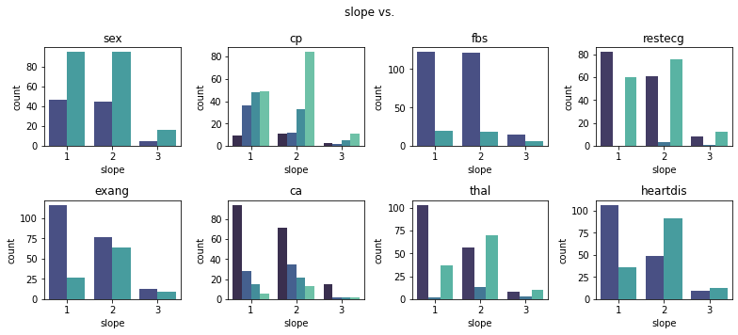
Categóricas vs Categóricas: Pendiente segmento ST
La pendiente del segmento ST en el pico de ejercicio si afecta o se ve afectado por la variable categórica heartdis. Esto dado que hay una diferencia en la distribución de esta variable categórica si la pendiente cambia.

Slide 15
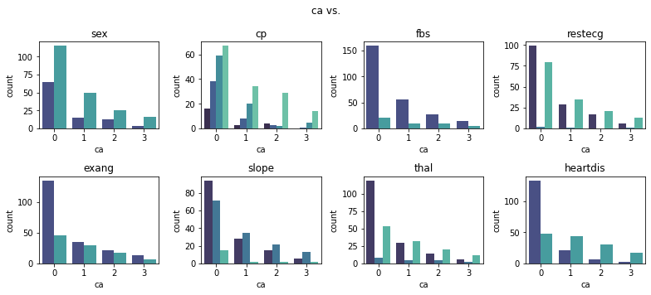
Categóricas vs Categóricas: Numero vasos coloreados
El número de vasos coloreados por fluoroscopia si afecta o se ve afectado por la variable categórica heartdis. Esto dado que hay una diferencia en la distribución de esta variable categórica si el número cambia.

Slide 16
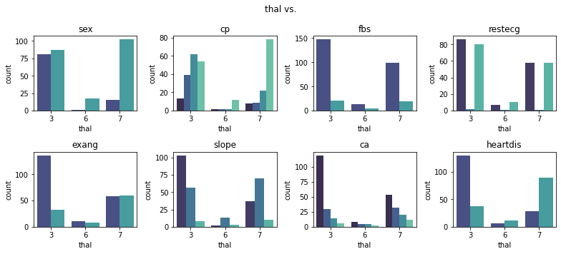
Categóricas vs Categóricas: Talasemia
La enfermedad talasemia si afecta o se ve afectado por las variables categóricas sex, cp, exang, slope, ca y heartdis. Esto dado que hay una diferencia en la distribución de estas variables categóricas según el tipo de talasemia.

Slide 17
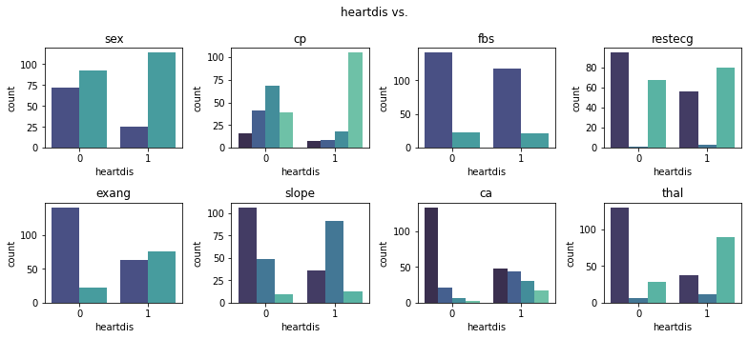
Categóricas vs Categóricas: Presencia enfermedad cardíaca
La presencia de enfermedades cardiacas si afecta o se ve afectado por las variables categóricas sex, exang, slope, thal. Esto dado que hay una diferencia en la distribución de estas variables si la pendiente cambia.

Slide 18
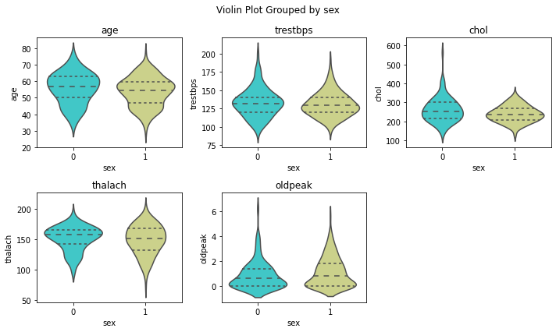
Categóricas vs Numéricas: Sexo
El sexo de la persona no afecta o se ve afectado por ninguna variable numérica. Esto se debe a que no hay diferencia en la distribución de las variables numéricas si la persona es de sexo femenino o masculino. Este fenómeno sucede a pesar de que se tienen más datos de personas de sexo masculino lo que reafirma que el sexo no afecta variables numéricas.

Slide 19
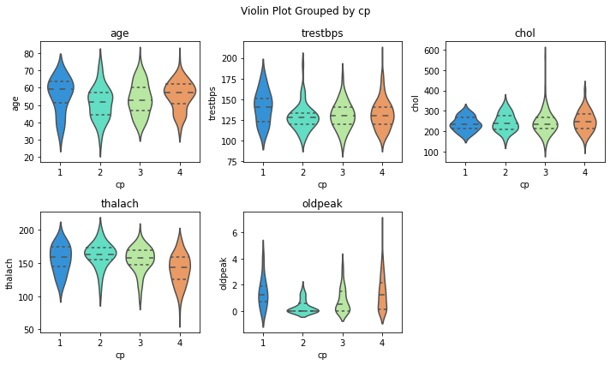
Categóricas vs Numéricas: Tipo Dolor de Pecho
El tipo de dolor de pecho no afecta o se ve afectado por ninguna variable numérica. Esto se debe a que no hay diferencia en la distribución de las variables numéricas si el dolor de pecho es de angina típica, atípica, no anginal o sin dolor. Este fenómeno sucede a pesar de que se tienen más datos de personas sin dolor de pecho o asintomáticos.

Slide 20
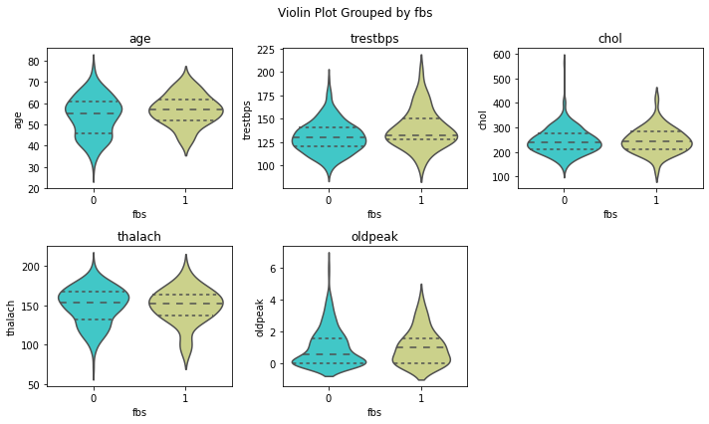
Categóricas vs Numéricas: Azúcar en sangre
Si el azúcar en sangre en ayunas es mayor a 120 mm Hg no afecta o se ve afectado por ninguna variable numérica. Esto se debe a que no hay diferencia en la distribución de las variables numéricas si es mayor o no el azúcar en sangre en ayunas a 120 mm Hg. Este fenómeno sucede a pesar de que se tienen más datos de personas con nivel de azúcar en sangre menor a 120 mm Hg.

Slide 21
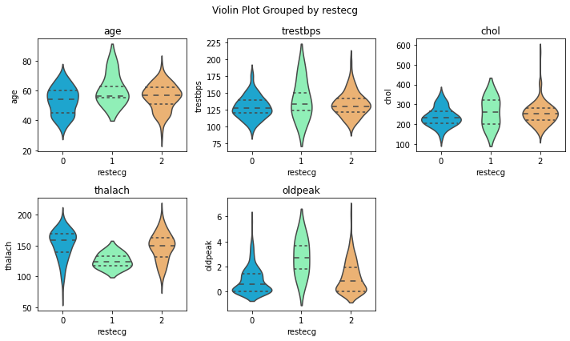
Categóricas vs Numéricas: Resultados electrocardiográficos en reposo
Los resultados electrocardiográficos en reposo si afectan o se ven afectados por las variables numéricas thalach y oldpeak. Esto dado que hay una diferencia en la distribución de estas variables numéricas si los resultados son normales, si hay anomalía en la onda ST o si hay hipertrofia ventricular. Sin embargo, esta diferencia se da cuando los resultados son de anomalía en la onda ST y esto se puede deber a que se cuenta con muy pocos datos (4 de 303) para este valor de la categórica. Por lo tanto, toca tomar estos hallazgos con cuidado.

Slide 22
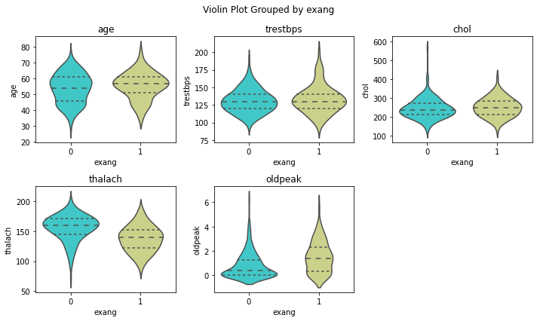
Categóricas vs Numéricas: Angina inducida por ejercicio
Si la angina es provocada o inducida por el ejercicio si afecta o se ve afectada por las variables numéricas thalach y oldpeak. Esto dado que hay una diferencia en la distribución de esta variable numérica si la angina es provocada por el ejercicio o no.

Slide 23
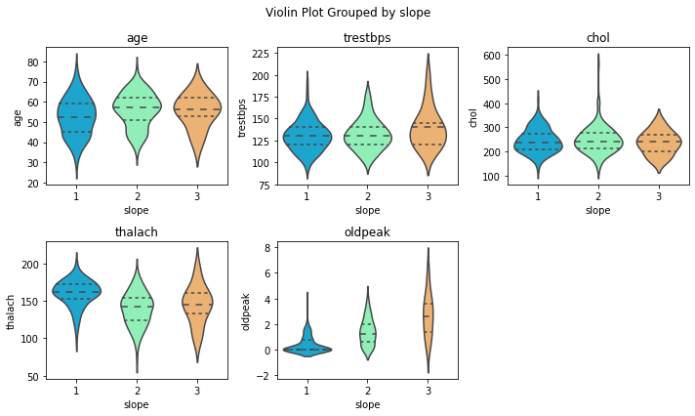
Categóricas vs Numéricas: Pendiente segmento ST
La pendiente del segmento ST en el ejercicio si afecta o se ve afectada por las variables numéricas thalach y oldpeak. Esto dado que hay una diferencia en la distribución de estas variables numéricas si la pendiente es ascendente, plana o descendente.

Slide 24
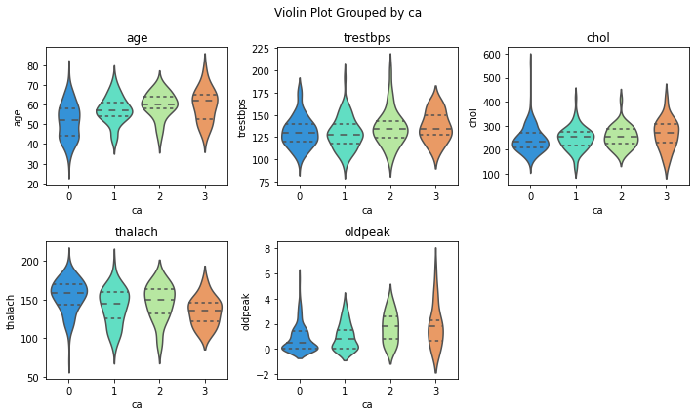
Categóricas vs Numéricas: Numero vasos coloreados
El número de vasos coloreados por fluoroscopia si afectan o se ven afectados por las variables numéricas age, thalach y oldpeak. Esto dado que hay una diferencia en la distribución de estas variables numéricas si el número de vasos es 0, 1, 2 o 3.

Slide 25
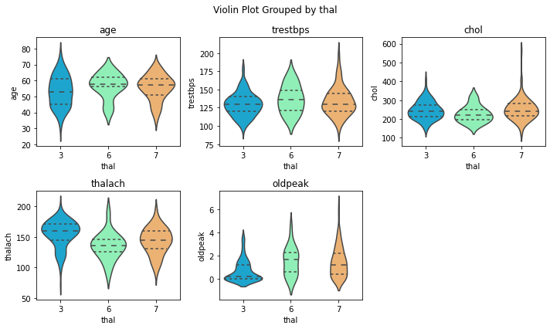
Categóricas vs Numéricas: Talasemia
El nivel de presencia de Talasemia si afecta o se ve afectada por la variable numérica thalach. Esto dado que hay una diferencia en la distribución de esta variable numérica si es normal, con defecto fijo o con defecto reversible.

Slide 26
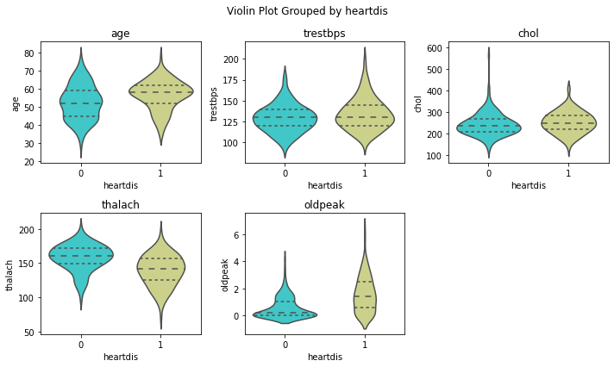
Categóricas vs Numéricas: Presencia enfermedad cardíaca
La presencia de enfermedad cardiaca si afecta o se ve afectada por las variables numéricas age, thalach y oldpeak. Esto dado que hay una diferencia en la distribución de estas variables numéricas si hay presencia de enfermedad o no.

Slide 27
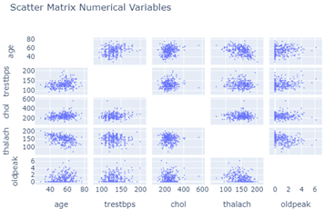
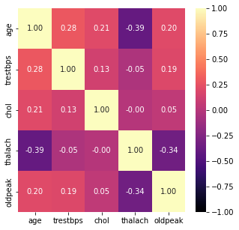
Numéricas vs Numéricas
Para el análisis de variables numéricas contra variables numéricas se tomará el coeficiente de correlación lineal (𝜌) y diagramas de dispersión como base para identificar relaciones entre las variables.

Slide 28
Construcción del modelo

Slide 29
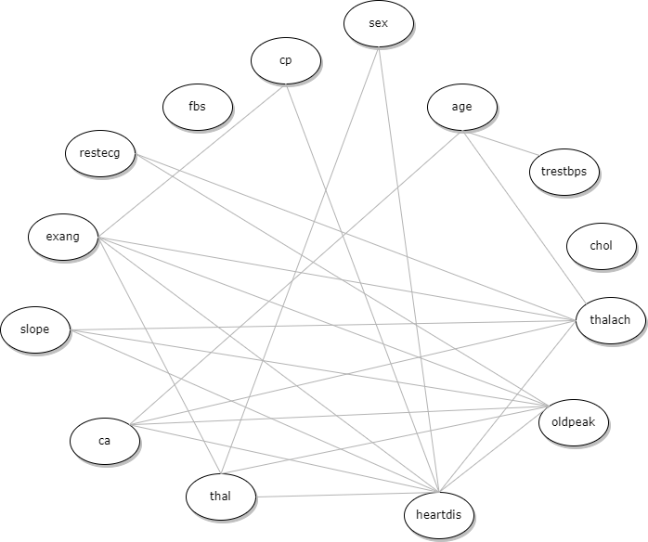
Red Bayesiana:
Con base en el análisis de las variables del modelo se construye un grafo para representar el problema por medio de una red bayesiana.
Esta red es bidireccional por lo que necesitamos volver los arcos unidireccionales para poder construirla, nos basamos en el análisis de datos realizado anteriormente y fuentes externas.

Slide 30
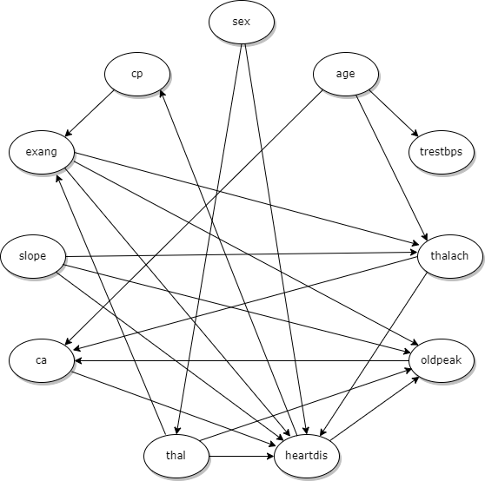
Red Bayesiana Unidireccional:

Slide 31











Discretizar datos:
Edad:
Oldpeak:
$$(−∞, Q_{1}]=1$$
$$(−∞, 0.5]=1$$
$$[Q_{1},Q_{2})=2$$
$$[0.5, 1)=2$$
$$[1, 1.5)=3$$
$$[Q_{2},Q_{3})=3$$
$$[1.5, 2)=4$$
$$[Q_{3},Q_{4})=4$$
$$[2, ∞)=5$$
Treastbps y thalach:
$$(−∞, \overline{x} ]=1$$
[$\overline{x}, ∞)=2$

Slide 32
Aplicación en Dash

Slide 33
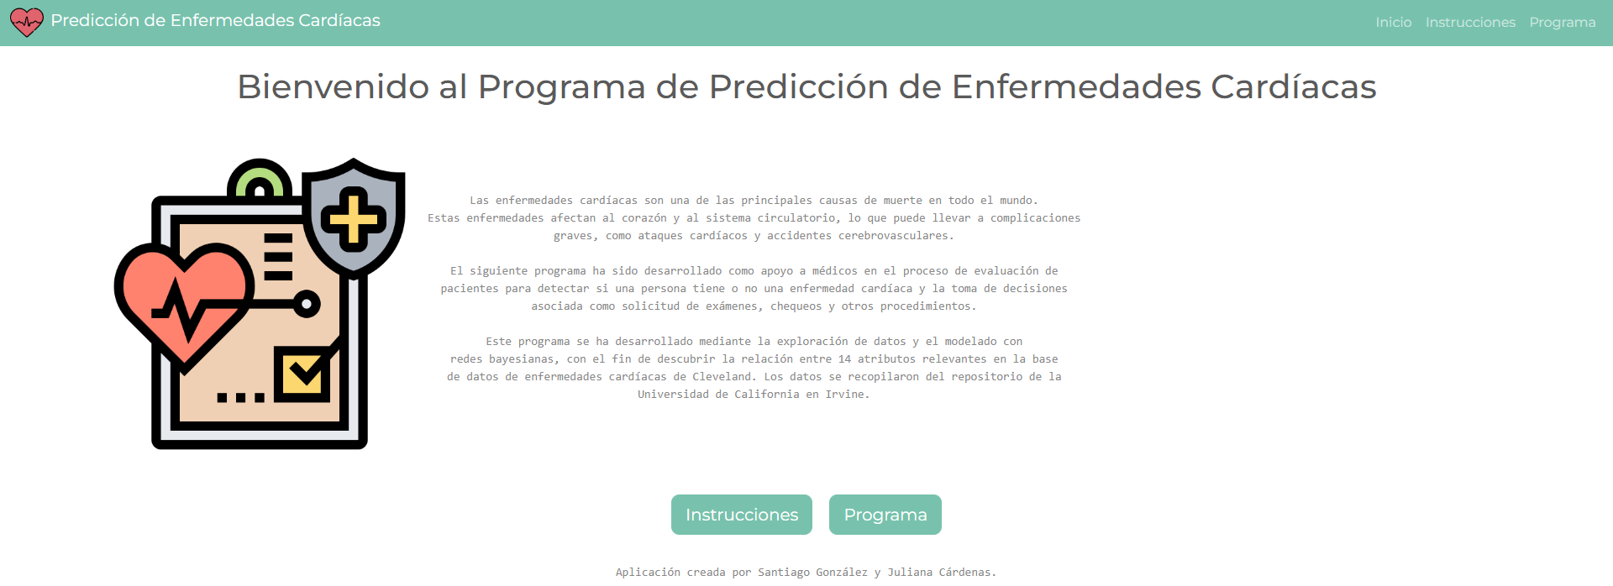
Inicio

Slide 34

Instrucciones

Slide 35
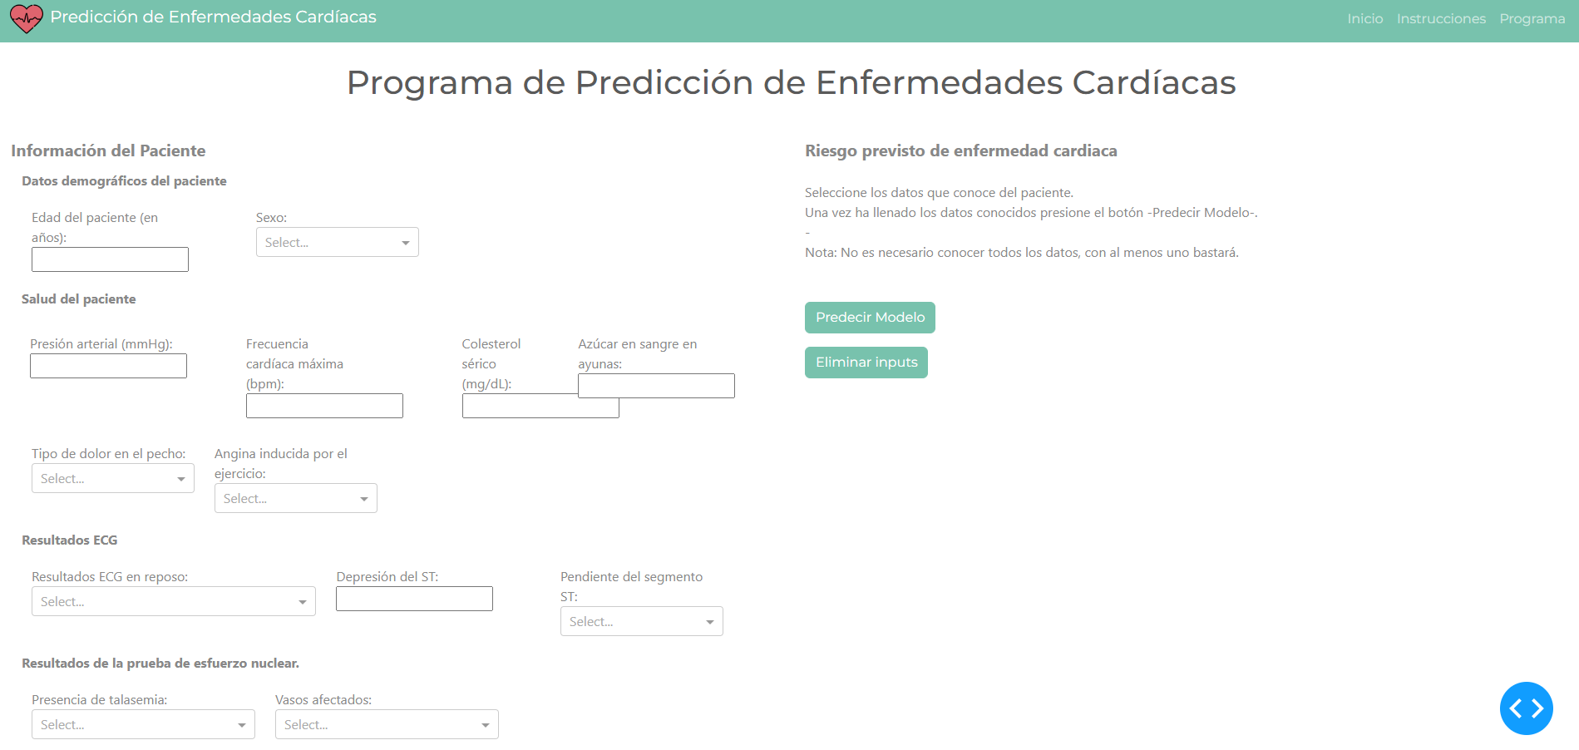
Programa

Slide 36
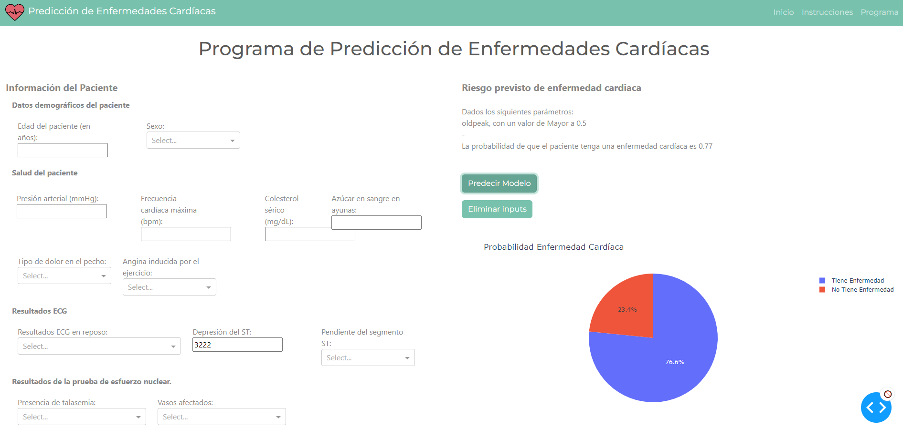
Programa

Slide 37
Conclusión:
1
La aplicación desarrollada brinda, a partir de datos ingresados por el usuario, la probabilidad de que un paciente presente una enfermedad cardiaca.
2
La aplicación sirve de apoyo para los médicos en el proceso de evaluación de pacientes para detectar si una persona presenta o no una enfermedad cardiaca y la toma de decisiones asociada como la solicitud de exámenes, chequeos y otros procedimientos.

